Slide 1
十二 灾害地质现象和环境地质问题
第一节 地震（天然地质灾害）
第二节 岩土位移：滑坡、崩塌、泥石流
第三节 过度抽取地下水引起的地质灾害： 地面沉降、地裂缝、岩溶地面塌陷、海水入侵

Slide 2
灾害地质现象和环境地质问题
在自然和(或)人为因素的作用或影响下形成的，对人类生命财产、环境造成损失的地质作用(现象)。
1．地震：天然地震，诱发地震
2．岩土位移：滑坡，崩塌，泥石流
3．地面变形：地面沉降，地裂缝，地面塌陷
4．土地退化：水土流失，沙漠化，盐碱化
5．海岸动力灾害：海面上升，海岸侵蚀，港口淤积
6．地下工程灾害：坑道突水，瓦斯突出和爆炸，岩爆
7．特殊土灾害：湿陷性黄土，膨胀土，软土，冻土
8．水环境异常：地方病
9．地下水变异：地下水位升降，水质污染和恶化
10．河湖（水库）灾害：淤积，塌岸，渗漏

Slide 3
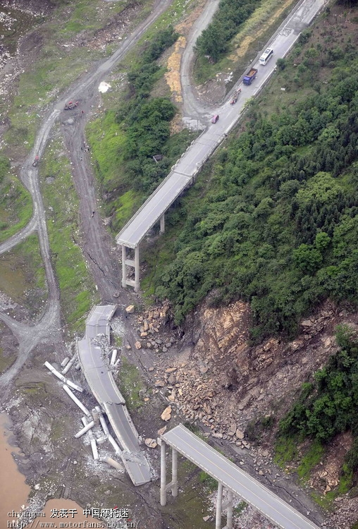
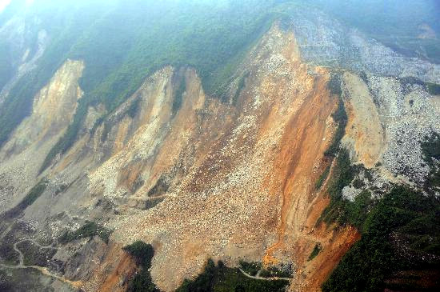
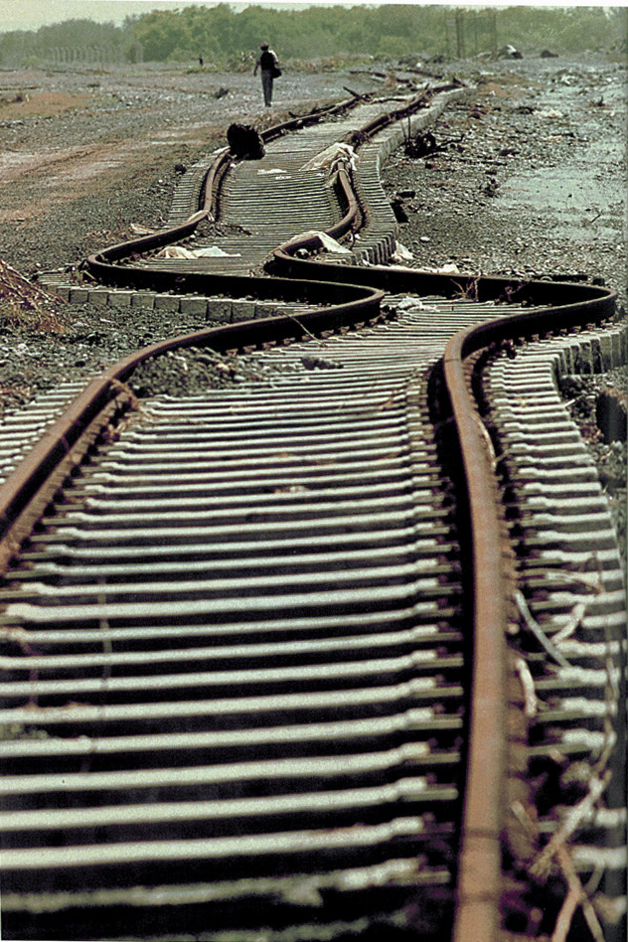
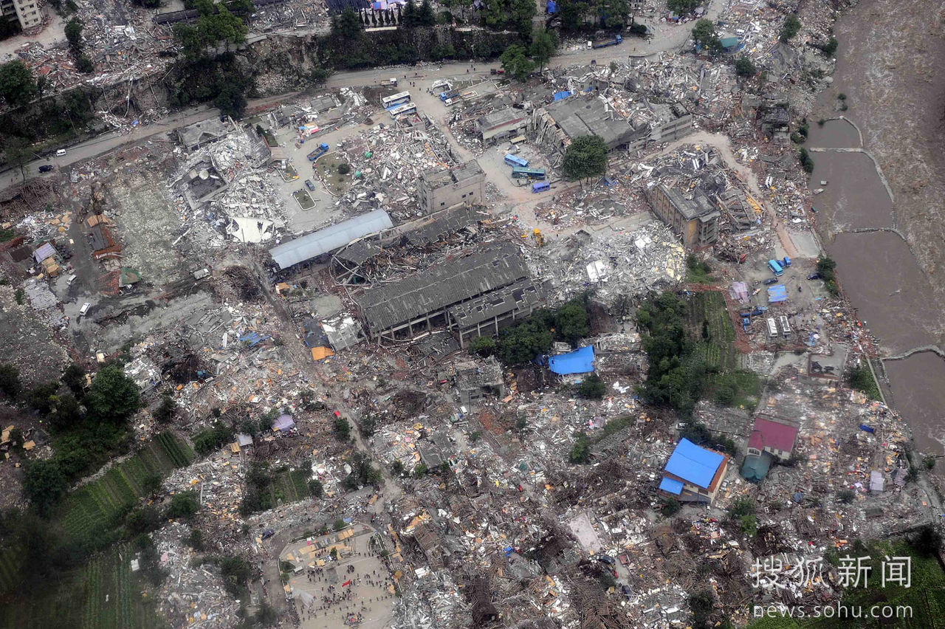
第一节 地震

Slide 4
地震的成因
地震要素
地震的时空分布
地震灾害
地震震级和烈度
影响地震灾害的场地因素
抗震减灾和地震预报

Slide 5
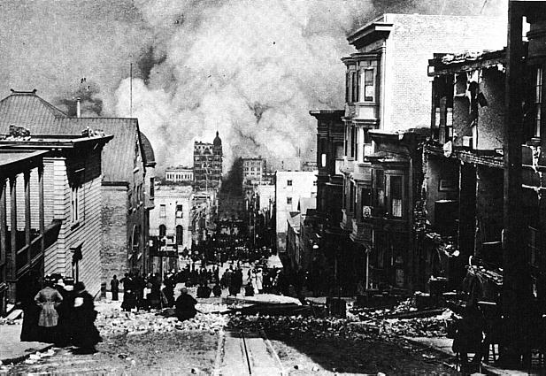
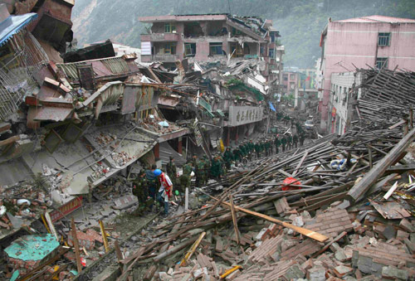
什么是地震 ?
地震 -- 由内、外地质作用引起的地壳振动现象的总称。
轻微的地震，感觉不到，须借助地震仪器才能量测到。
强烈的地震，大地剧烈震动，造成灾害。
1906年旧金山大地震
2008年512汶川地震 资料来自news.qq.com

Slide 6
1. 地震的成因
能够造成地壳振动的原因:
地壳运动 -- 构造地震
火山活动 -- 火山地震
地表附近的大规模崩塌 -- 陷落地震
人为因素造成的地质条件改变而间接引起 -- 诱发地震

Slide 7
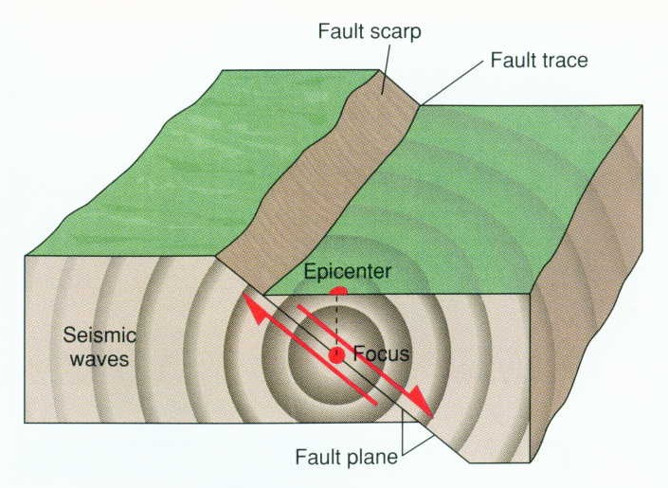
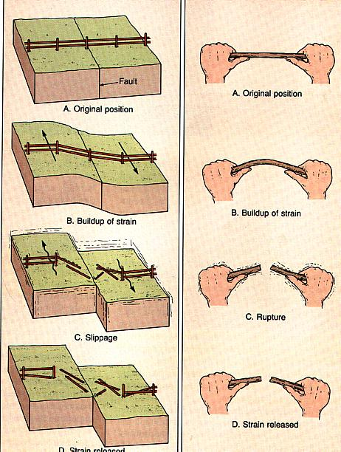
1. 地震的成因
构造地震 由地壳运动引起的地震。
地壳运动→岩体变形→突然错断，能量释放（地震波）→由震源向各方传播，达到地表--地震。
构造地震，是地震中最普遍、最重要和影响最大的地震，占地震总数的90%，其中绝大部分属于浅源地震。
构造地震发生机制

Slide 8
火山地震 由火山活动引起地震。
火山地震的能量有限，影响范围不大，为数也不多，约占地震总数的7%。
1976年加勒比海一火山爆发后三天内，发生千余次地震。
1914年日本樱岛火山爆发，伴生地震6.7级。
陷落地震 由于地壳岩层陷落或大规模的山崩、塌陷而引起周围地区的震动，它往往是由于石灰岩地区地下溶洞或旧矿坑的塌陷所造成。
陷落地震为数很少，影响范围和破坏性不大。国外报道的最大矿山塌陷地震，震级达到5级以上。

Slide 9
诱发地震 由于人为因素造成的地质条件改变而间接引起地层的相对稳定性的破坏，从而导致构造运动。
例如水库蓄水或深井注水对“发震构造”所诱发的地震。这是大型水库选址时应注意的问题。
地下核爆炸，诱发地震。
--1962年3月19日，我国的新丰江水库诱发6.4级地震。
--美国有因深井注水诱发5.8级地震的报道。

Slide 10
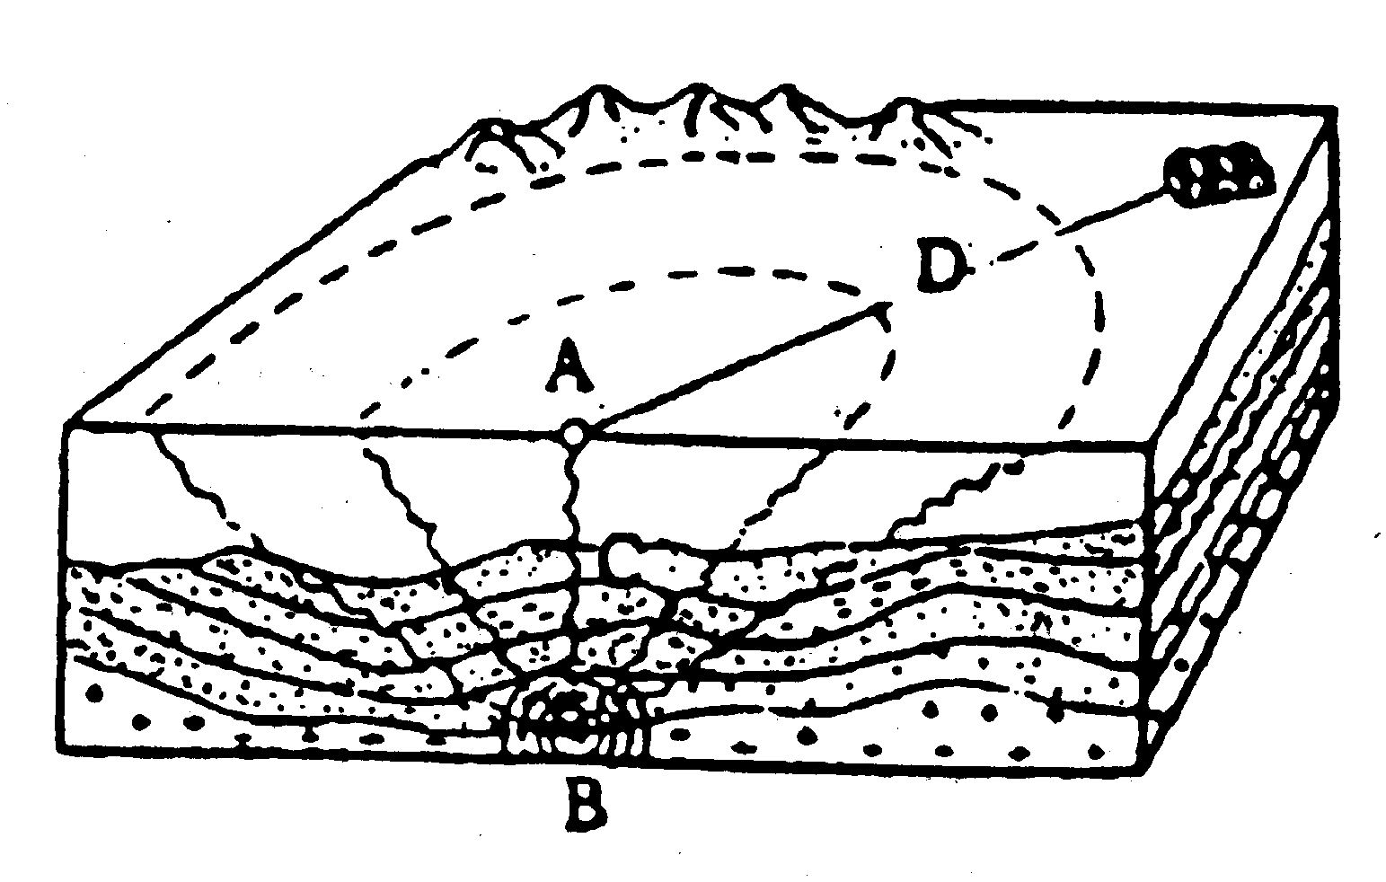
2. 地震要素 -- 关于地震的几个术语
震源（B） 地壳内部或地幔中发生的地方。
震中（A） 震源在地面的垂直投影。
震源深度（C） 震源至震中的距离。
震中距（D） 地震影响区某点至震中点的水平距离。
震中距
震中
震源深度
震源

Slide 11
震源深度一般为几公里到300公里不等，目前测量到的最大震源深度达720km。
按震源深度的不同，可将地震分为：
浅源地震(深度<70km)
中源地震(深度70-300km)
和深源地震(深度>300km)
---岩石圈范围内
---软流圈范围内
---软流圈之下的地幔

Slide 12
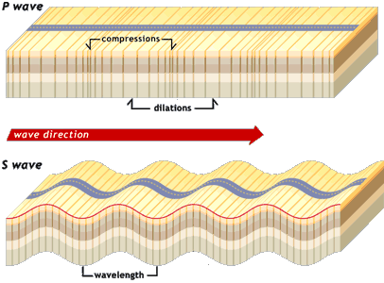

地震波 由地震产生的机械能，借地壳中物质质点的弹性，由震源向四周传播的弹性波，称为地震波。
三种类型的地震波：纵波、横波和地面波。
纵波：地壳中传播速度快(5-6公里/秒)，振幅小，破坏力弱。
横波：波速较慢(3-4公里/秒)，但振幅较大，破坏力较强。

Slide 13
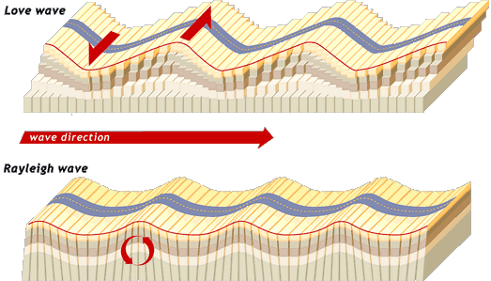
地面波 纵波、横波在地表激起的沿地面传播的弹性波。地面波的传播速度慢（0.6-3.5公里/秒），振幅大，能量也大，对地面的破坏和危害性最大。
浅源地震的面波周期长，振幅大；深源地震的面波不发育。

Slide 14
3. 地震的时空分布
全世界每年发生地震约百万次以上，其中有感地震约5万次，强烈的破坏性的地震每年有二十次左右。
2001年以来全球地震分布
年份 | 7.0-7.9级 | 8.0以上
2001年 | 12次 | 1次
2002年 | 16次 | 0次
2003年 | 19次 | 1次
2004年 | 18次 | 1次
2005年 | 14次 | 2次
2006年 | 13次 | 2次
2007年 | 20次 | 2次
2008年 | 18次 | 1次
2009年 | 19次 | 1次
2010年 | 27次 | 1次
2011年 | 24次 | 1次
2012年 | 18次 | 2次
2013年 | 22次 | 1次
2016年 | 15次 | 1次
2017年 | 6次 | 1次
2018年 | 16次 | 2次
平均 | 17.3 | 1.2
全球每年发生地震的频率
李氏震级 每年的发生次数
2.0-2.9 300,000
3.0-3.9 49,000
4.0-4.9 6,200
5.0-5.9 800
6.0-6.9 120
7.0-7.9 18
≥8.0 1.4
(引自 Physical Geology, Carta W. Montgomery 1990 )

Slide 15
地震的空间分布
天然地震在全球的的空间分布是很不均衡的。
地震比较频繁而强烈的地区称“地震区”。
地震区的分布与最新的构造运动活动带（板块间的接触地带，这里经常发生板块间的相互挤压、拉伸或错动）的分布基本一致。
90%的构造地震发生在各大板块间，只有10%发生在远离板块边界的地区。

Slide 16
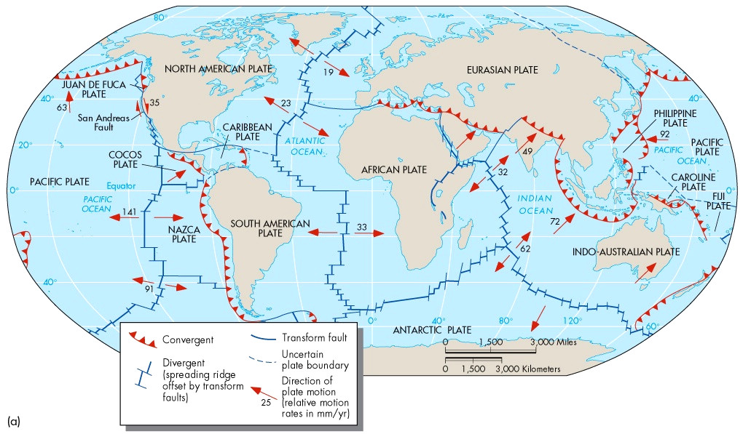
板快划分和板快边界

Slide 17
在全球范围内主要有3大地震带：
1）环太平洋地震带 -- 太平洋沿岸，环形区域。占全球地震总能量约占75-80%。
2）地中海-喜马拉雅地震带 -- 从印尼经缅甸、我国西南、帕米尔高原，直到地中海。全球15-20%地震能量。
3）大洋中脊及大陆裂谷带 少部分地震。
两极无地震

Slide 18
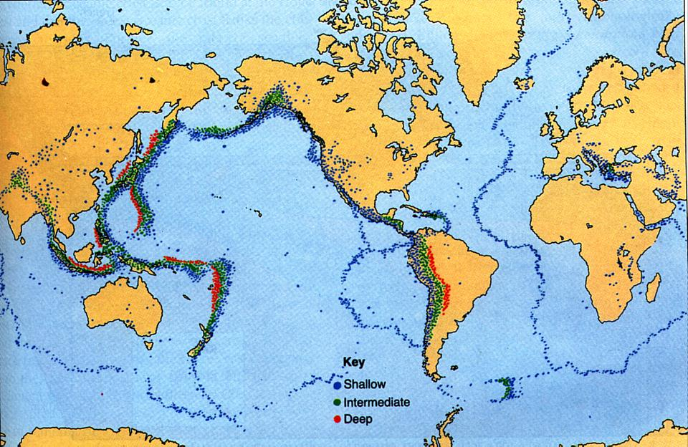
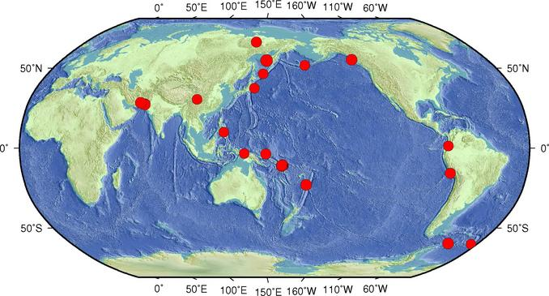
2013年全球7级以上地震(23次)分布
全球地震分布(不同震源深度)

Slide 19
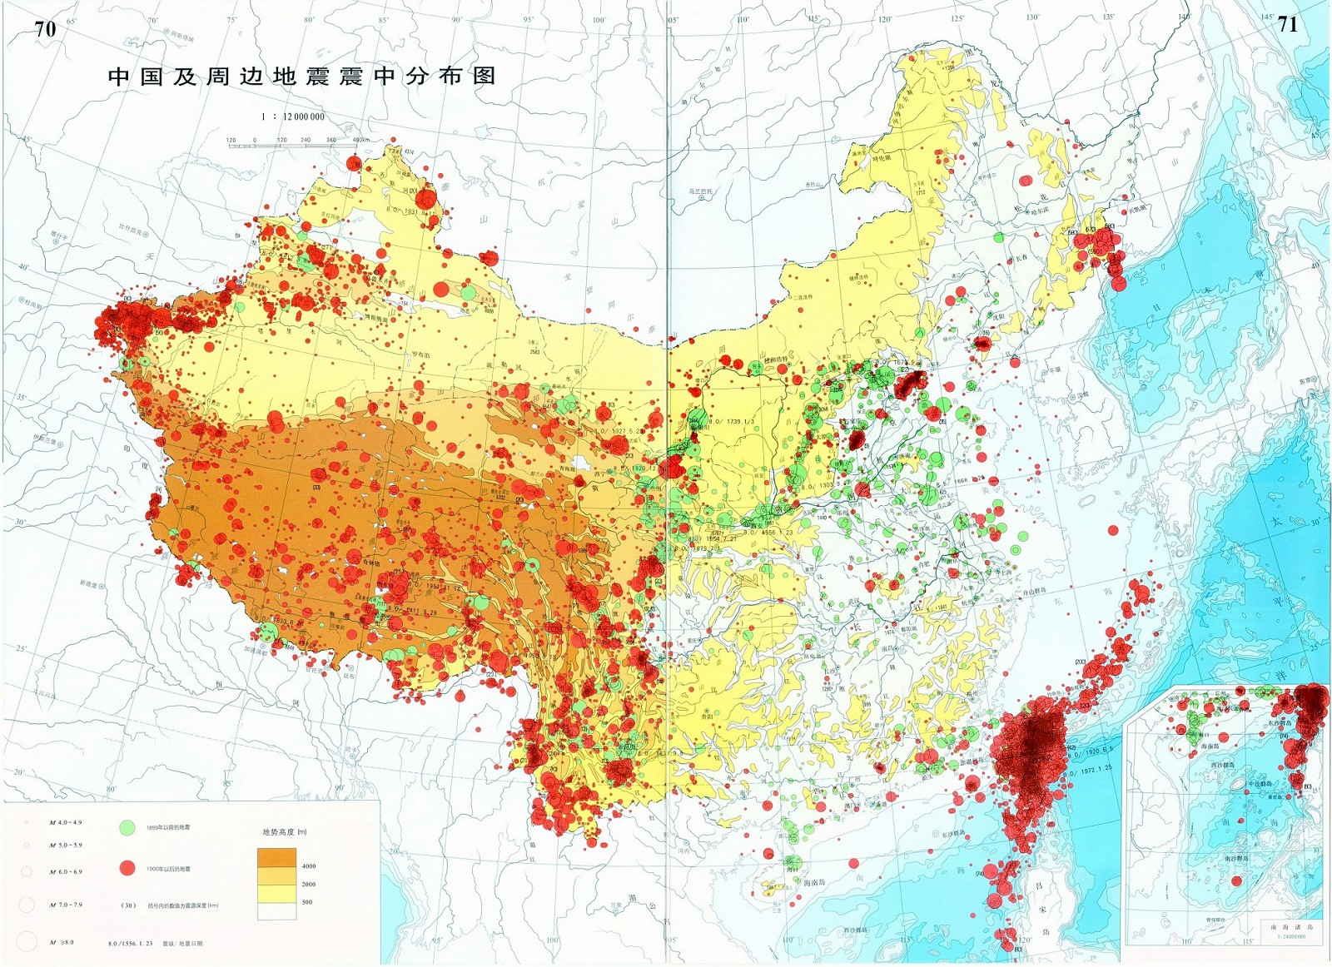
中国及周边地震震中分布图，（《中国地质图集》，中国地质出版社，2002）

Slide 20
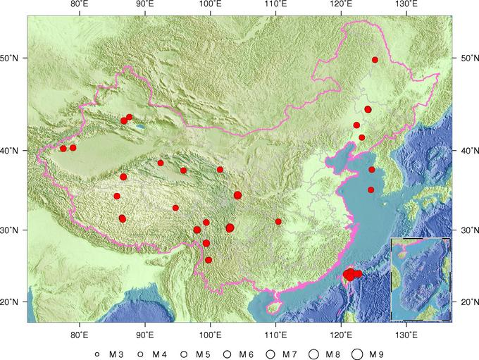
全球地震活动分布( >M5, 1980年后)
中国及周边地区五级以上地震分布
2013年 | 2018年
5.0-5.9 级 39次6.0-6.9 级 5次7.0 级以上 1次 | 5.0-5.9 级 27次6.0-6.9 级 4次
资料来源 http://www.cea.gov.cn/

Slide 21
4. 地震震害
大地抖动对建筑物的直接破坏
饱和砂土和粉土的振动液化
地震滑坡
大地的错动和裂开
地面沉陷
海啸

Slide 22
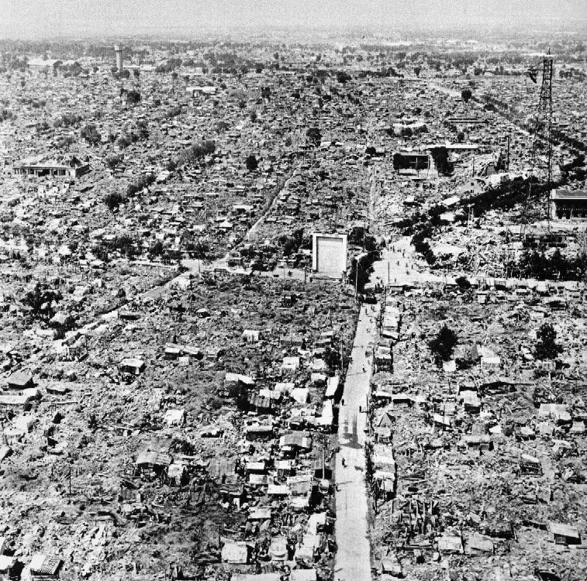
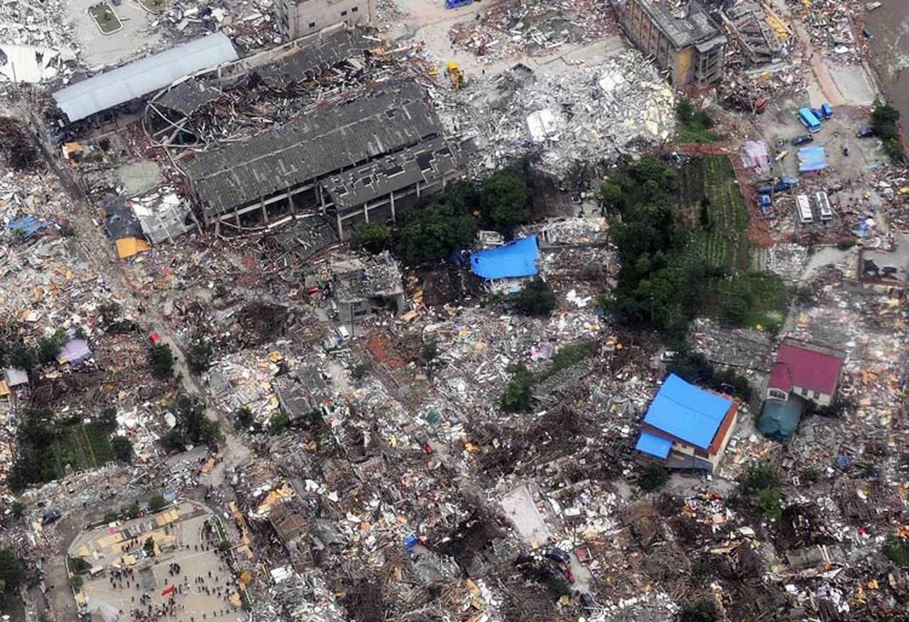
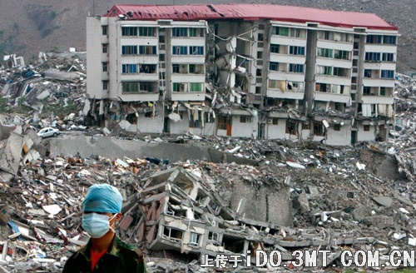
1）大地抖动对建筑物的直接破坏
最普遍的灾害原因。破坏程度取决于：
地震：振动强度、持续时间
建筑物：建筑结构。另外，施工质量。
地质：地基性质
2008年512汶川地震，框架结构楼房被破坏
1976年7月28日唐山地震--
大部分建筑物被地震直接摧毁
1985年墨西哥大地震
2008年512汶川地震，砖混结构楼房被摧毁

Slide 23
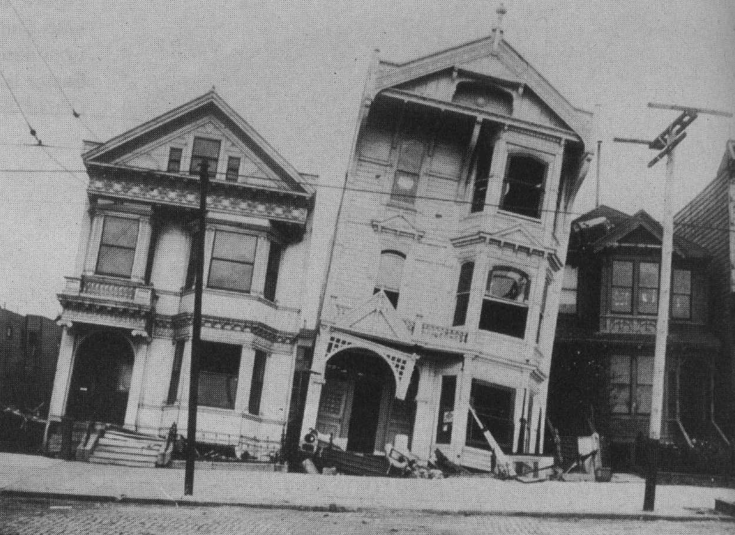
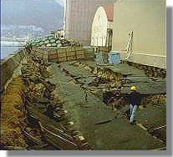
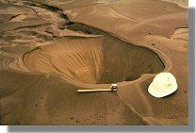
2）饱和砂土和粉土的振动液化
地基中较疏松的饱和砂土，在地震荷载作用下，孔隙水压力积累上升，达到可以完全抵消有效应力时，使土粒处于悬浮状态，而接近液体的特性。这种现象称为液化。
液化的砂土将在瞬间降低或完全丧失抗剪强度和承载能力。
砂土液化的宏观现象：在地表裂缝中喷水冒砂，地面沉陷变形，地基产生巨大沉降和建筑物严重倾斜，甚至失稳。
1906年旧金山大地震，地基液化造成楼房倾斜

Slide 24
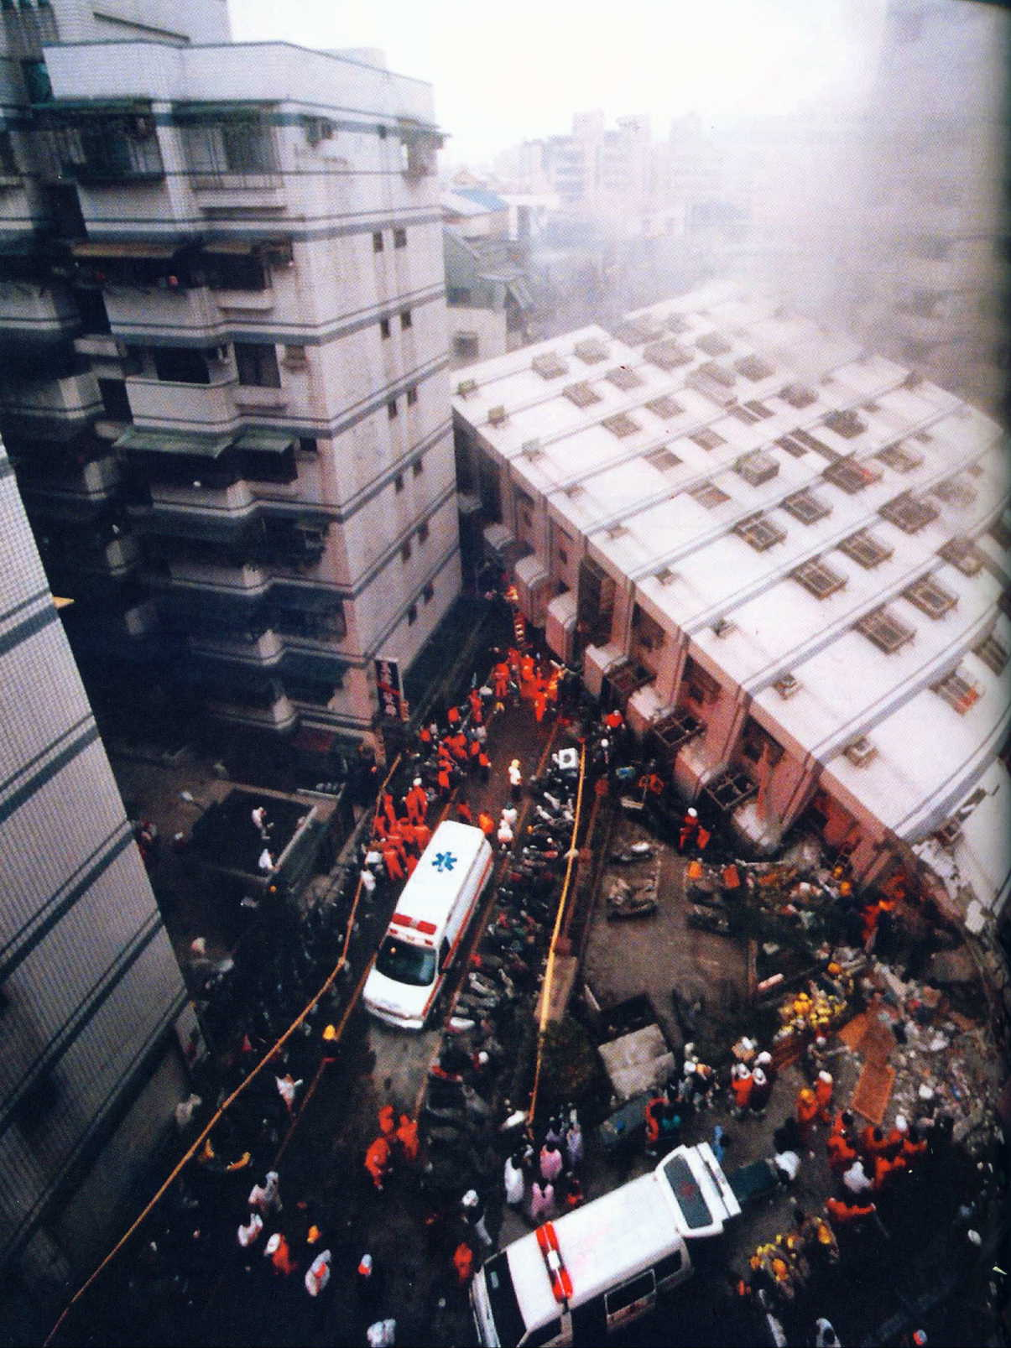
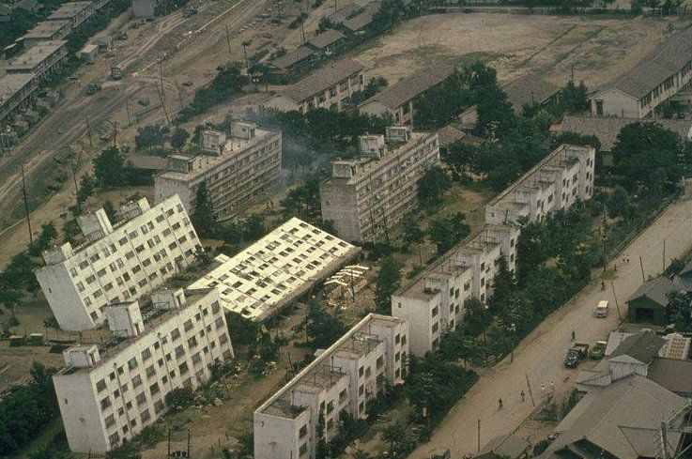
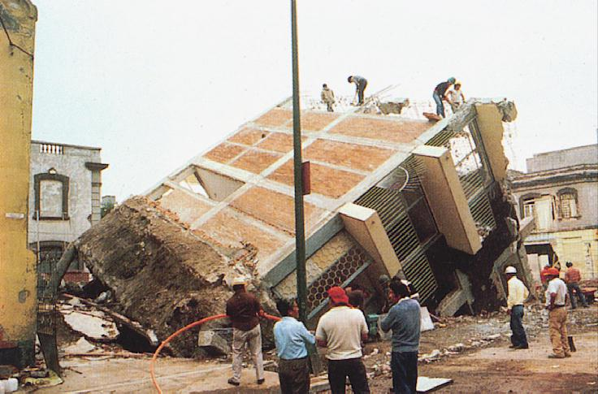
地震地基液化造成楼房倾斜、倾倒
日本新泻地震，1964年
1999年9月台湾7.6级地震
墨西哥地震，1985

Slide 25
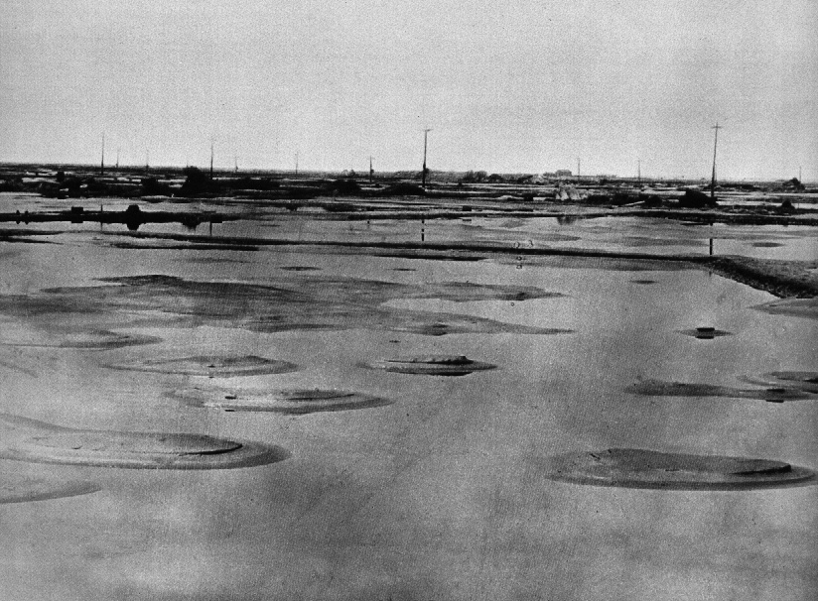
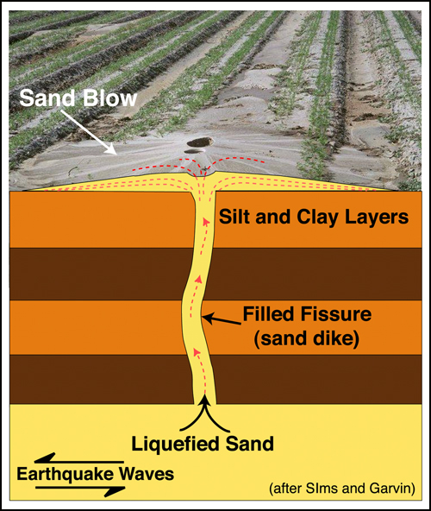
唐山地震时，地基砂土液化造成房屋沉陷倾斜，桥梁坠毁。液化区喷水高度可达8m，厂房沉降达1m。大面积的砂土液化，使150万亩农田被砂掩埋。

Slide 26
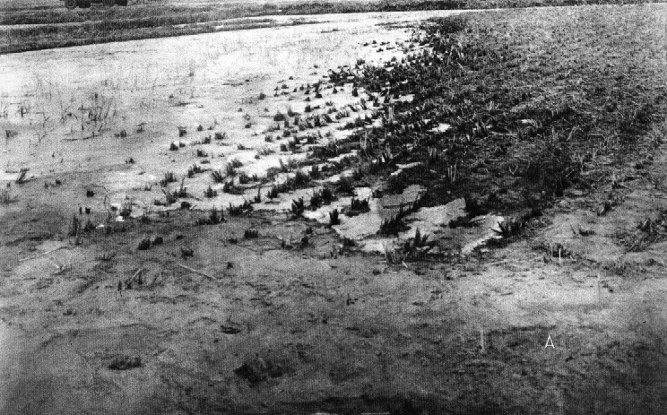
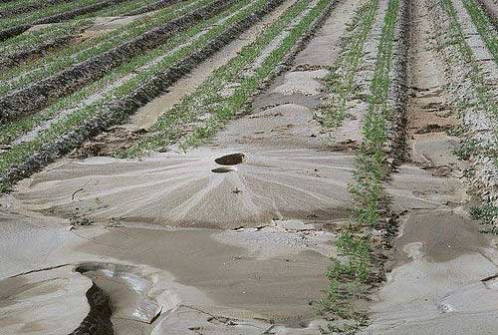
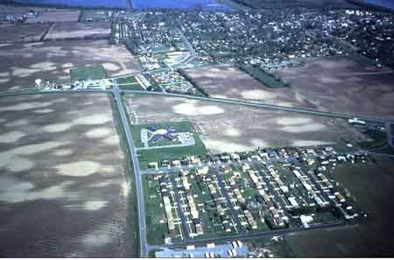
1975年2月辽宁海城地震
地震冒沙现象
现场调查和试验研究的结果表明，中、细和粉砂是最容易发生地震液化的土。因为此类土既缺乏粘聚力又排水不畅。
2008年8月美国密苏里

Slide 27
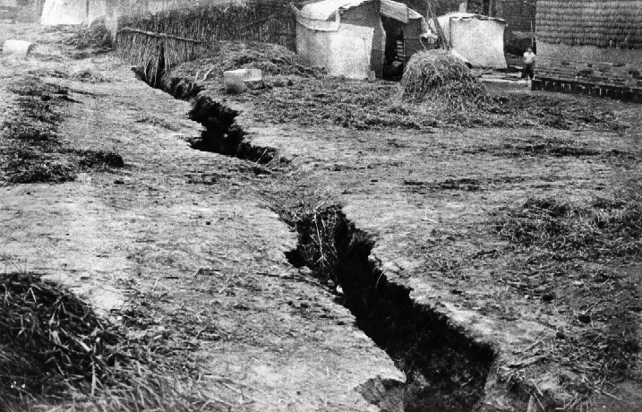
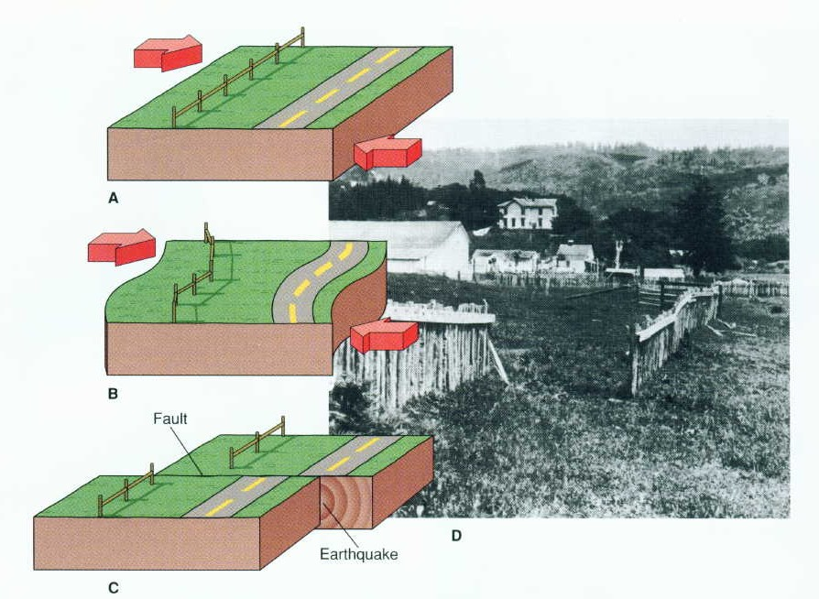
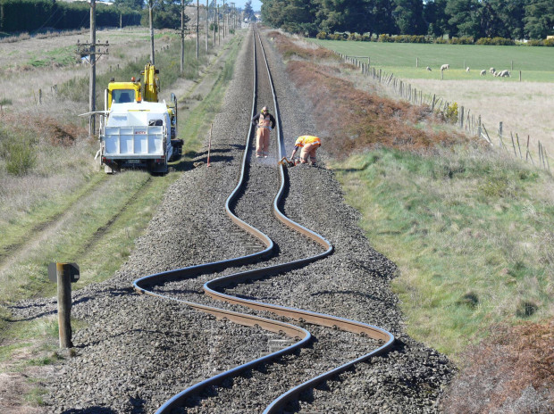
3）大地的错动和裂开
大地震经常在大地上形成裂缝。沿某些裂缝会有较大拉开或错动。

Slide 28
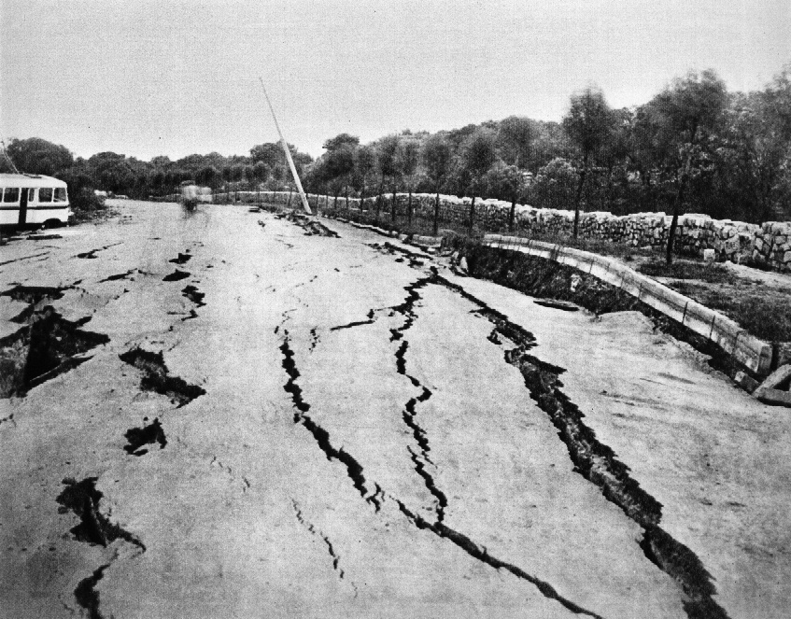
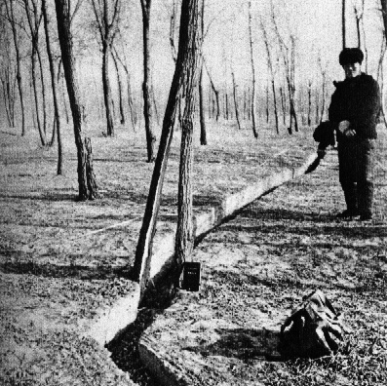
1976年唐山地震，在极震区 8km×30米m 的地裂缝带，裂缝最大水平位移1.5米。
1975年2月辽宁海城地震，拉张地裂缝。

Slide 29
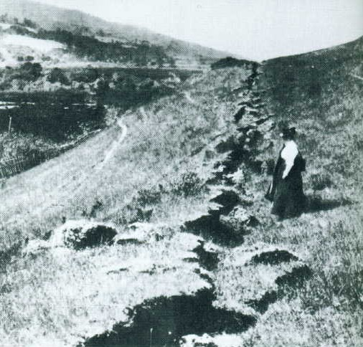
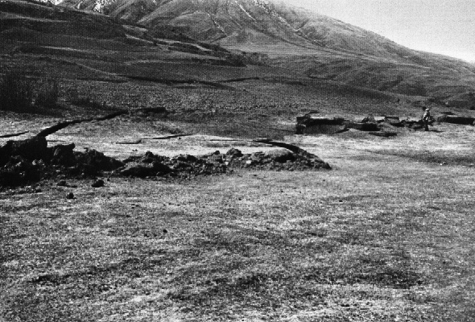
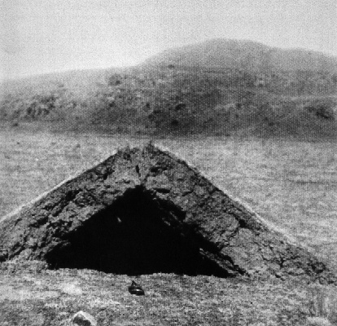
挤压破碎的地面
挤压拱起的地面
压性地裂缝 (1973年2月6日四川炉霍地震)

Slide 30
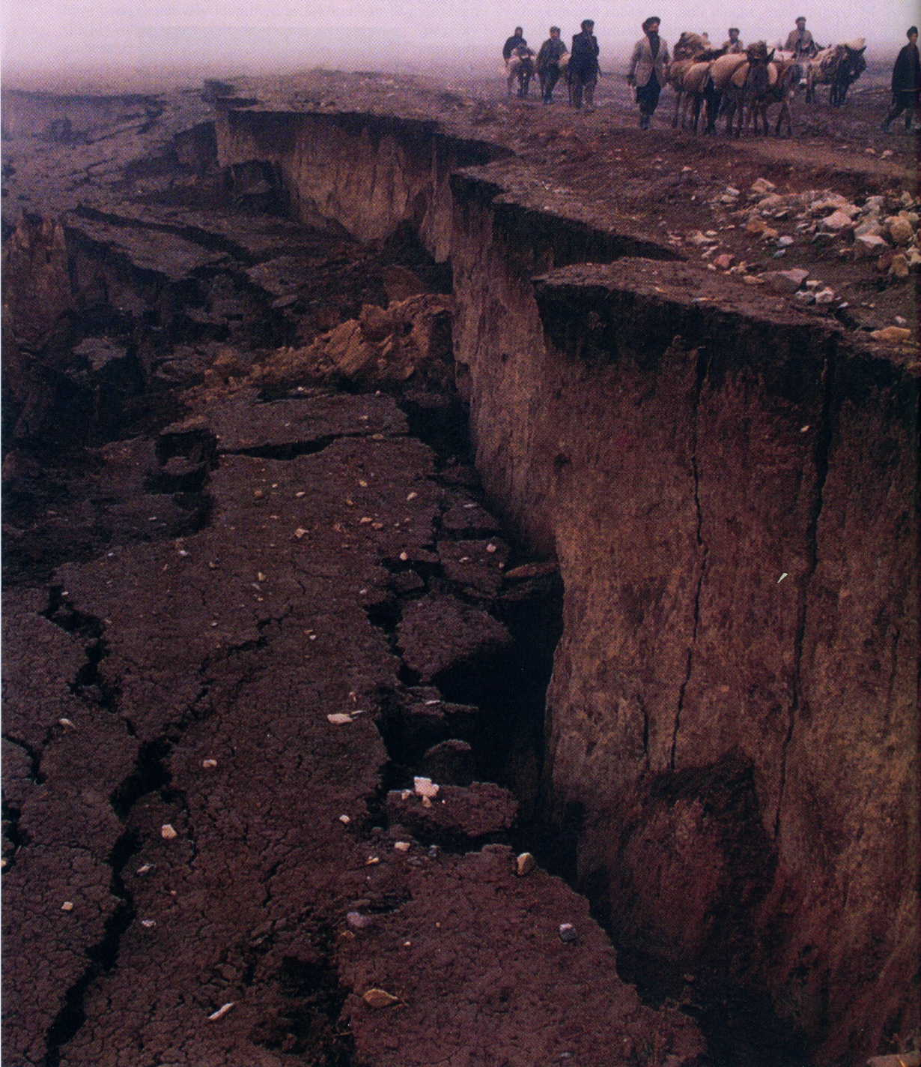
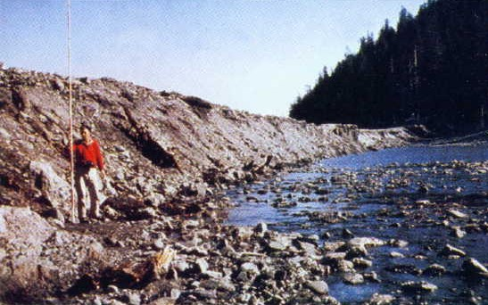
地震形成的陡坎
1964年北美阿拉斯加大地震
地震形成的地裂和陡坎，
1998年2月4日阿富汗地震

Slide 31
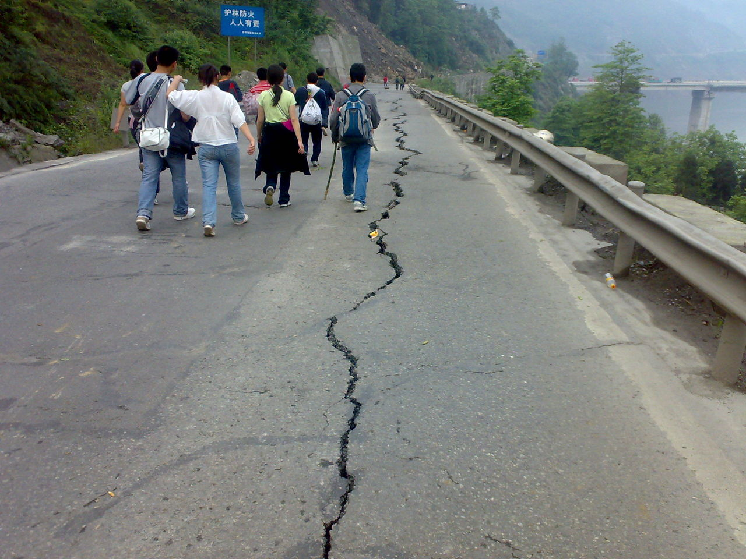
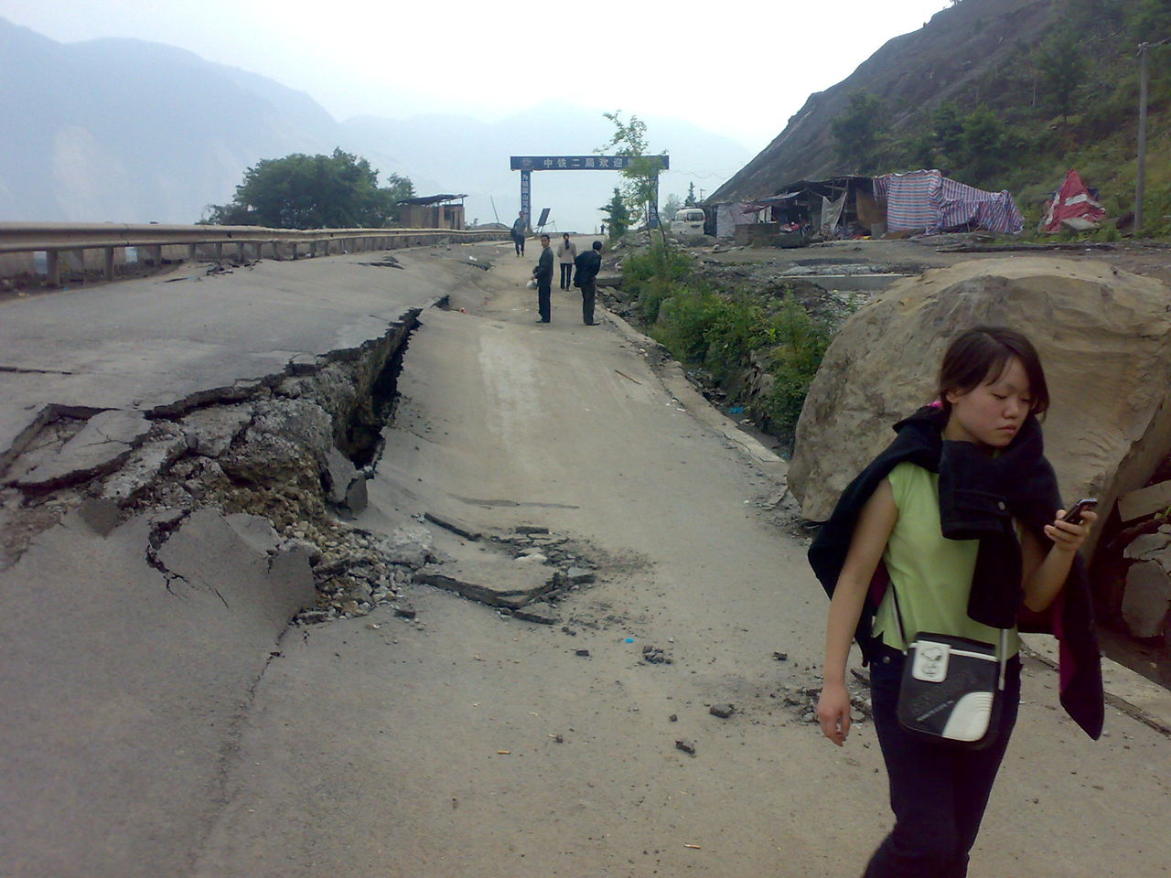
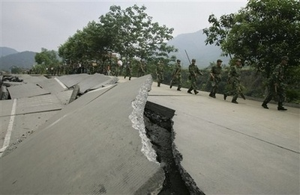
512汶川地震路面裂缝和陡坎
http://hi.baidu.com/babyli302/album

Slide 32
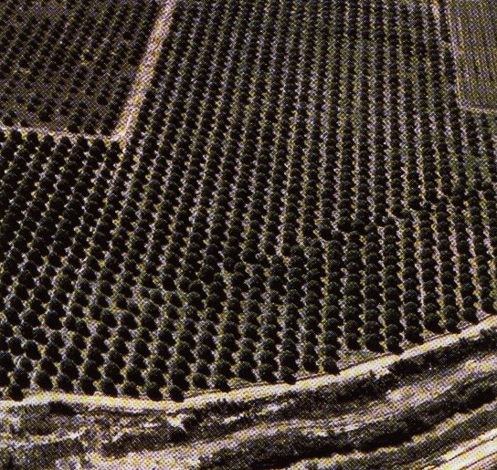
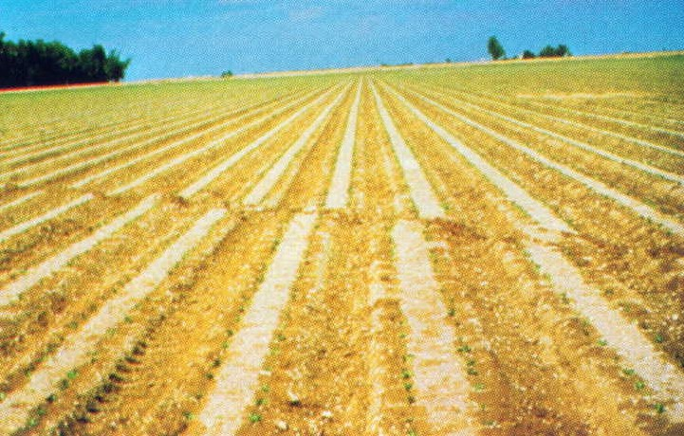
另外，地震活动带上的活动断层即使是在平时也会发生缓慢的错动。
例如，美国西部的圣安得列斯大断裂 (San Andreas Fault)，在1906年旧金山大地震前的16年中，断层两侧发生了最大达7米之多的相对位移。
被圣安德列斯断裂错开的橘园 被活动断裂错开的大地 (1979, California, US)

Slide 33
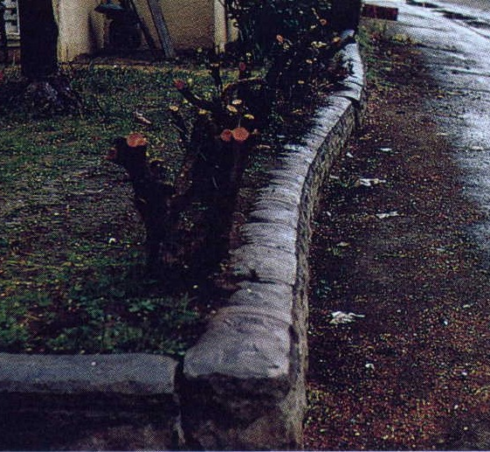
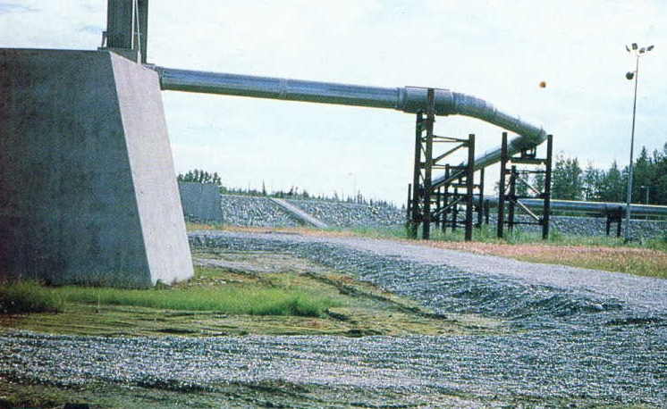
断层蠕变活动造成矮墙的变形 跨越活动断层的建筑设施，防范缓慢变形措施

Slide 34
4）地震滑坡
在山区，滑坡是地震引发的一个重要灾害。
历史上几次最大规模的滑坡都是地震引起的：
公元前373年，古希腊的一次地震导致的流滑将赫利斯城挟入大海。
1920年甘肃地震，在黄土地带引发连续流滑，摧毁了成百个城镇，近20万人丧生。
1960年5月智利大地震，在瑞尼赫湖区引起了300万方、 600万方和3000万方的三次大滑坡，致使湖水上涨外溢，淹没了湖东65公里的瓦尔的维亚城。

Slide 35
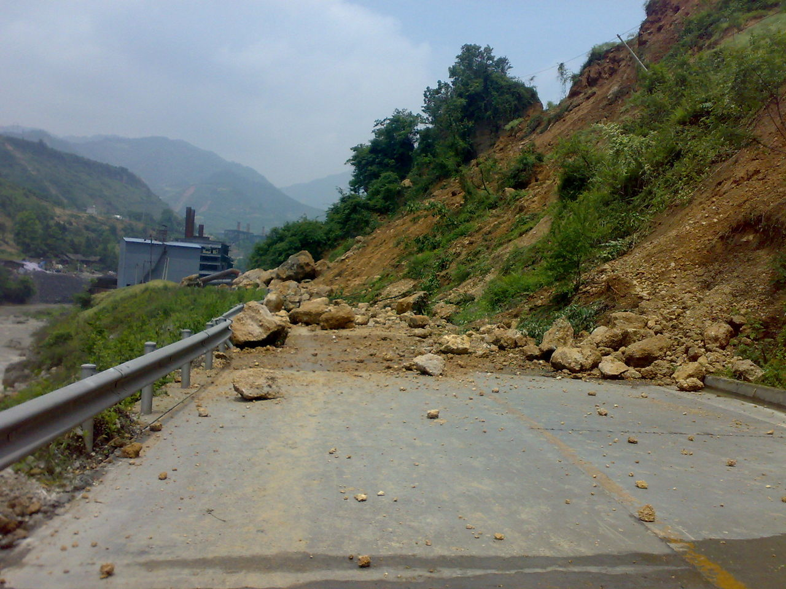
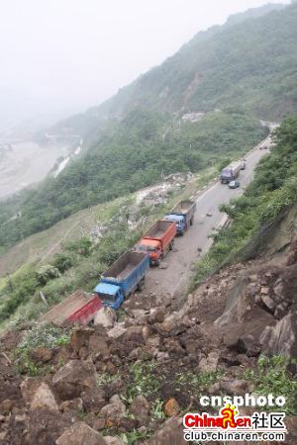
512汶川地震，山体滑塌阻塞公路
http://hi.baidu.com/babyli302/album

Slide 36
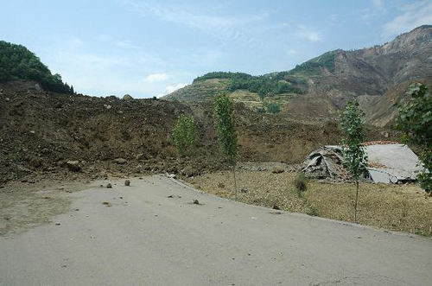




http://hi.baidu.com/liyenet/album/
唐家山堰塞湖 图片来自http://news.cnhubei.com/

Slide 37
5）地面沉陷
地震时，伴随大面积的地面沉降或局部沉陷。
1960年智利地震后，有一个岛因震陷而局部沉没。
1976年唐山地震后，天津也广泛出现地面沉陷。
2011年3月日本地震，地震区沿海发生沉陷。
震陷是一种宏观现象，可能的原因：
1. 松软土层因震动压缩而沉陷；
2. 地壳整体下沉（地壳岩层压缩？）。

Slide 38

6）海啸
地震时海底的上下波动引起海洋水体的波动，以每小时数百公里的速度向四周传播。
地震海波在大洋中的传播是非常隐蔽的，其波辐通常不超过1米，而两波峰的间距可达100－700公里。但地震海波到达浅海及岸边时，涌浪加高(可达30m)，形成海啸。
据记载，人类历史上记录的到的最大地震海啸是1737年在堪察加南端，涌浪高达64米。

Slide 39

地震海啸

Slide 40


在1960年5月的智利大地震(8.9级)中，海啸完全摧毁了南美800公里海岸线上的大量村庄，还相继侵袭新西兰、夏威夷、菲律宾和日本。其中日本受灾最严重，在其东海岸造成大量沿海设施破坏，并使800人丧生。
日本

Slide 41


2004年12月，印尼地震海啸波及印度洋沿岸大部分国家，近30万人遇难。

Slide 42


2004年12月26日印度洋地震海啸
2004年6月23日
2004年12月28日
班达亚齐海滨地区被海啸袭击前后的情形

Slide 43



北京时间2011年3月11日13点46分，日本近海发生9.0级地震。震后3分钟发布海啸预警，震后30分钟，3米高的海啸到达陆地。

Slide 44

5. 地震的震级和烈度
震级和烈度是两个不同的概念。震级标志着某一次地震本身的能量大小。而烈度则指地表某一点在该次地震中所受的影响程度。
地震时所释放的能量的大小用震级来表示。
现在常用的里氏震级M，由美国震学家里克特（C.F.Richter）和古登堡 （B. Gutenberg）于1935年提出的。
地震震级和能量的关系式为：
logE ＝ 11.8+1.5M
其中，E-为地震能量（尔格），M为地震震级。

Slide 45
地震震级和能量的关系
Log E = 1.5 M + 11.8
1000
31
Notes:
45

Slide 46
地震震级与能量关系
------------------
震级M 能量E(尔格)
1 2.0×10¹³
2 6.3×10¹⁴
3 2.0×10¹⁶
4 6.3×10¹⁷
5 2.0×10¹⁹
6 6.3×10²⁰
7 2.0×10²²
8 6.3×10²³
9 2.0×10²⁵
震级每增大一级，能量增加约32倍。
最小的有感地震的震级M＝2～2.5；破坏性地震的M＝5或更大一些。M大于7的地震，将造成大的灾难性破坏。一次7级地震释放的能量相当于近30个两万吨级原子弹的能量。

Slide 47
地震的能量(震级)大小不能直接反映地震在地表给人的感受和造成的破坏。
一次地震中，特定地区的地震破坏的影响因素：
地震能量(震级)，震源深度，震中距，地质条件。
地震烈度 地表对地震的感受及地震对地表的破坏程度。
大多数国家（包括中国、美国和俄罗斯）的地震烈度表均按12度划分。

Slide 48
中国地震烈度表 (GB/T 17742-1999)
烈度 | 在地面上人的感觉 | 房屋震害现象 | 其他震害现象
Ⅰ | 无感
Ⅱ | 室内个别静止中人有感觉
Ⅲ | 室内少数静止中人有感觉 | 门、窗轻微作响 | 悬挂物微动
Ⅳ | 室内多数人、室外少数人有感觉，少数人梦中惊醒 | 门、窗作响 | 悬挂物明显摆动，器皿作响
Ⅴ | 室内普遍、室外多数人有感觉，多数人梦中惊醒 | 门窗、屋顶、屋架颤动作响，灰土掉落，抹灰出现微细烈缝，有檐瓦掉落，个别屋顶烟囱掉砖 | 不稳定器物摇动或翻倒

Slide 49
中国地震烈度表 (GB/T 17742-1999) -续1
烈度 | 在地面上人的感觉 | 房屋震害现象 | 其他震害现象
Ⅵ | 多数人站立不稳，少数人惊逃户外 | 损坏－墙体出现裂缝，檐瓦掉落，少数屋顶烟囱裂缝、掉落 | 河岸和松软土出现裂缝，饱和砂层出现喷砂冒水；有的独立砖烟囱轻度裂缝
Ⅶ | 大多数人惊逃户外，骑车的人有感觉，行驶中的汽车驾乘人员有感觉 | 轻度破坏－局部破坏，开裂，小修或不需要修理可继续使用 | 河岸出现坍方；饱和砂层常见喷砂冒水，松软土地上地裂缝较多；大多独立砖烟囱中等破坏
Ⅷ | 多数人摇晃颠簸，行走困难 | 中等破坏－结构破坏，需要修复才能使用 | 干硬土上亦出现裂缝；大多数独立砖烟囱严重破坏；树稍折断；房屋破坏导致人畜伤亡

Slide 50
中国地震烈度表 (GB/T 17742-1999) -续2
烈度 | 在地面上人的感觉 | 房屋震害现象 | 其他震害现象
Ⅸ | 行动的人摔倒 | 严重破坏－结构严重破坏，局部倒塌，修复困难 | 干硬土上出现地方有裂缝；基岩可能出现裂缝、错动；滑坡坍方常见；独立砖烟囱倒塌
Ⅹ | 骑自行车的人会摔倒，处不稳状态的人会摔离原地，有抛起感 | 大多数倒塌 | 山崩和地震断裂出现；基岩上拱桥破坏；大多数独立砖烟囱从根部破坏或倒毁
Ⅺ |  | 普遍倒塌 | 地震断裂延续很长；大量山崩滑坡
Ⅻ |  |  | 地面剧烈变化，山河改观

Slide 51

2008年5月12日汶川8.0级地震等烈度图

Slide 52
震中烈度与震级及震源深度的关系
震级 | 震源深度（km）
 | 5 | 10 | 15 | 20 | 25
 | 震中烈度
2 | 3.5 | 2.5 | 2 | 1.5 | 1
3 | 5 | 4 | 3.5 | 3 | 2.5
4 | 6.5 | 5.5 | 5 | 4.5 | 4
5 | 8 | 7 | 6.5 | 6 | 5.5
6 | 9.5 | 8.5 | 8 | 7.5 | 7
7 | 11 | 10 | 9.5 | 9 | 8.5
8 | 12 | 11.5 | 11 | 10.5 | 10

Slide 53
地区基本烈度和建筑物设防烈度
各地区的实际烈度受到各种复杂因素的影响，故我国《建筑抗震设计规范》在上述烈度表基础上，结合时间、地点和建筑物的重要性等条件进一步提出了“基本烈度”和“设防烈度”两个概念。
基本烈度——一个地区的基本烈度是指该地区在今后一定时期内在一般场地条件下可能遇到的最大地震烈度。是根据当地的地质、地形条件和历史地震情况由专业部门确定的。所谓“一定时期”系以50年为期限。
基本烈度是工程抗震设计的基本依据。具体工程的“设防烈度”还需根据其场地地质条件、工程重要性等因素加以调整。

Slide 54



地震烈度区划图
地震的分布受地壳运动空间分布的控制。地壳运动的强弱有其继承性。
根据历史地震的资料和地质条件，可划分不同地震烈度区，做出地震区划图 -- 提供地震动峰值加速度等指标。
现行的地震烈度区划图为第五代《中国地震动参数区划图》（GB 18306-2015）。
Notes:
54

Slide 55


中国主要地震带：
东南的福建沿海和台湾；
华北太行山和京津唐地区；
青藏高原及其边缘的云南四川西部；
西北新疆、甘肃和宁夏。
中国有41%的国土、一半以上的城市位于地震基本烈度7度或7度以上地区。

Slide 56
设防烈度 -- 建筑物抗震设防依据的烈度。
设防烈度一般情况下可采用基本烈度。但有时要根据建筑物的重要性和场地的地质条件，将基本烈度加以调整。
例如：
（1）如遇地震破坏会导致严重后果的，要提高设防烈度等级；
（2）对国家重点抗震城市的生命线工程的建筑，可按本地区设防烈度提高一度采取抗震措施；
（3）如遇地震破坏不易造成人员伤亡和重大经济损失的建筑可按本地区设防烈度降低一度采取抗震措施，但设防烈度为6度时可不降低。
学校、医院

Slide 57

6. 影响震害程度的场地因素
基本烈度是一个较大范围内普遍遭遇到的平均地震烈度。在此范围的不同区域受到的地震影响尚有差别。

Slide 58
影响地震破坏的场地地质条件：
地质构造 （简单、复杂）
地层岩性 （岩石、土）
水文地质条件 （地下水位低，高）
地形地貌 （山区、平原）
建筑物固有频率和地震频率一致时发生的共振，也是影响震害的一个重要因素。

Slide 59



右图：1975年2月辽宁海城地震，岩基上完好无损的平房
左图：海城地震，土基上严重破坏的平房

Slide 60

河岸，基岩
河床，沙质沉积
地质条件对震害的影响
（1953年土耳其地震）
河岸，基岩

Slide 61
7. 地震预报及地震灾害预防
世界各国（主要有中国、日本、美国、前苏联）的地震预报工作大概是从20世纪60年代开始的（我国从1966年邢台地震开始），但都遇到困难。目前主要是中国在地震预报方面坚持下来了，其他国家都停留在科研领域。
地震预报不同于天气预报。天气的可预报性要比地震的可预报性高得多。天气预报错报通常不会造成大的损失。
地震预报的后果则具有两极性。报准了，可以避免人员伤亡和财产损失。报错了，则会造成巨大的社会和经济损失。

Slide 62
1972年在临汾会议上正式提出地震预报分为长（10年左右）、中（1-2年）、短（3个月内）、临4个阶段。 这是基于地震孕育过程存在的阶段性而划分的。
地震预报的三要素：时间、地点、震级。
地震预报要求回答三问题：何时、何地发生何种震级的地震。答案应该控制在一个可应用的范围内。
后两个问题尚可回答。但对第一个问题的回答是困难的，而这个问题又是极其重要的。

Slide 63

地震预报的依据：
大地构造和历史地震背景；
地应力测量；
大地变形测量；
大地电磁测量；
微地震监测；
氡气异常；
次声波；
动物异常；
卫星热红外遥感法；
地震云,等等。
研究分析这些现象和记录 →判断地壳运动的发展趋势。

Slide 64



动物异常？ 地震云？

Slide 65
成功的地震预报实例：1975年海城7.3级地震，1995云南孟连7.3级地震。
海城地震预报过程：
根据地质构造背景，小震增强，大地测量等，确定这一地区存在发生破坏性地震的危险性。 1970 年全国第一次地震工作会议，确定辽宁省沈阳至营口地区为全国地震工作重点监视区之一。
1974年6月，根据近期地震频率（较常年平均值增加3-4倍）、活动断裂变形异常（2.5mm/0.11mm）、地磁场强度变化，潮汐上升变异（最大涨幅十几厘米），国家地震局召开华北及渤海地区地震趋势会商会，提出渤海北部等地区在一二年内有可能发生5 至6 级地震。

Slide 66


1974年12月中旬，辽南地区出现从末有过的异常现象：
一些水井突然变浑、变味、冒泡和水位大幅度涨落；
冬眠的蛇出洞、老鼠成群发呆、家畜和家禽习性反常；
地倾斜曲线出现提前转折打结、加速异常；
水氡异常有转折、突跳现象, 相对变化幅达20-40%。
http://qjwb.zjol.com.cn/html/2008-05/21/content_2539533.htm

Slide 67
12月22日，辽阳市参窝水库发生4.8级地震。但地震后各种异常并未停歇。因此判断，参窝地震不是预期的地震，认为辽南地区仍可能发生更大的地震。
1975 年1月下旬，…认为1975 年上半年或者l月~2月，辽东半岛南端发生6 级左右地震的可能性比较大。
1975年1月末至2月初，辽宁的种种异常发展和扩大：
动物异常数量逐日剧增，地域扩大，反应程度加剧；
地下水位、水氡、地电等…。
2月1日至4日，小震频度和强度逐渐升级。
2月4日上午出现两次有感地震（4.2、4.7级）。

Slide 68

中期预报以来，采取减灾预防措施：
停止召开一切会议；
厂矿企业停产、商店停业；
医院患者回家，少数危重病患者留在防震帐篷里治疗；
招待所、旅店动员旅客抓紧离开；
影剧院、文化宫等文化娱乐场所停止活动；
人离屋、畜离圈，
重要农机具转移到安全地方等等。
1975年2月4日19时36分，
发生了7.3级“海城地震”。

Slide 69
地震预报的难点：震前异常的缺失和不明确
根据已有经验，前震活动是预报地震最可靠的根据。实际情况是，绝大部分大地震的震前，没有表现出这种明显的（作为可靠预报依据的）异常和异常增强过程。
1966-2008 年，我国发生的51次7级以上地震中，仅此2例（海城地震和孟连地震）在震源区震前几天出现显著的前震活动。
地壳中发生小震的比例远多于更高震级的地震。
如何判断中小地震是否为大震的前震（或一般地壳运动背景下的震群活动），仍然属于科学难题。显著前震活动的技术判定标志并没有解决。
前兆异常与本底异常（地质、地球物理、地下水、动物等方面），通常很难区别。

Slide 70
汶川地震
2008年5月12日汶川8.0级地震前，2008年2月14日发生3.7、3.3级地震，位于龙门山前山断裂。是否属前震？
但，38年来，龙门山构造带常年地震活动水平4～5 级，其中1976、1990、1999 年曾发生5 级地震。

Slide 71


地震预报仍是个世界性难题。
大部分发达国家把注意力放在建筑抗震上。

Slide 72

抗震设计一般原则：
建筑结构：简、匀、轻、牢，提高结构的抗震性能。
地基基础：选择有利的建筑场地 (地质) ，加强基础和上部结构的整体性 (结构) 。
在建筑规划上应合理布局，防止次生灾害（如火灾、爆炸等）。
小震不坏，大震不倒
为抗震设计的尖塔形建筑
(Transamerica Building, San Francisco, US)

Slide 73
日本的建筑抗震和防震培训
1923年9月1日关东大地震后，日本就出台了法律，要求修建房屋时必须计算房屋的防震程度。
1955年阪神大地震后，修改《建筑基准法》：8级地震震不倒，使用期限可以超过100年。
加强防灾教育和和演练，提升民众自救能力。

Slide 74


END

